Slide 1

Python4
kopo05 김시현

Slide 2
[실습 목차]
대입연산자 – 단순 대입연산자
대입연산자 – 복합형태 대입연산자
산술 연산자 – 일반 산술 연산자
산술연산자 – 복합 연산자
타입 캐스팅 – 문자형 변환
타입 캐스팅 – 숫자형 변환

Slide 3
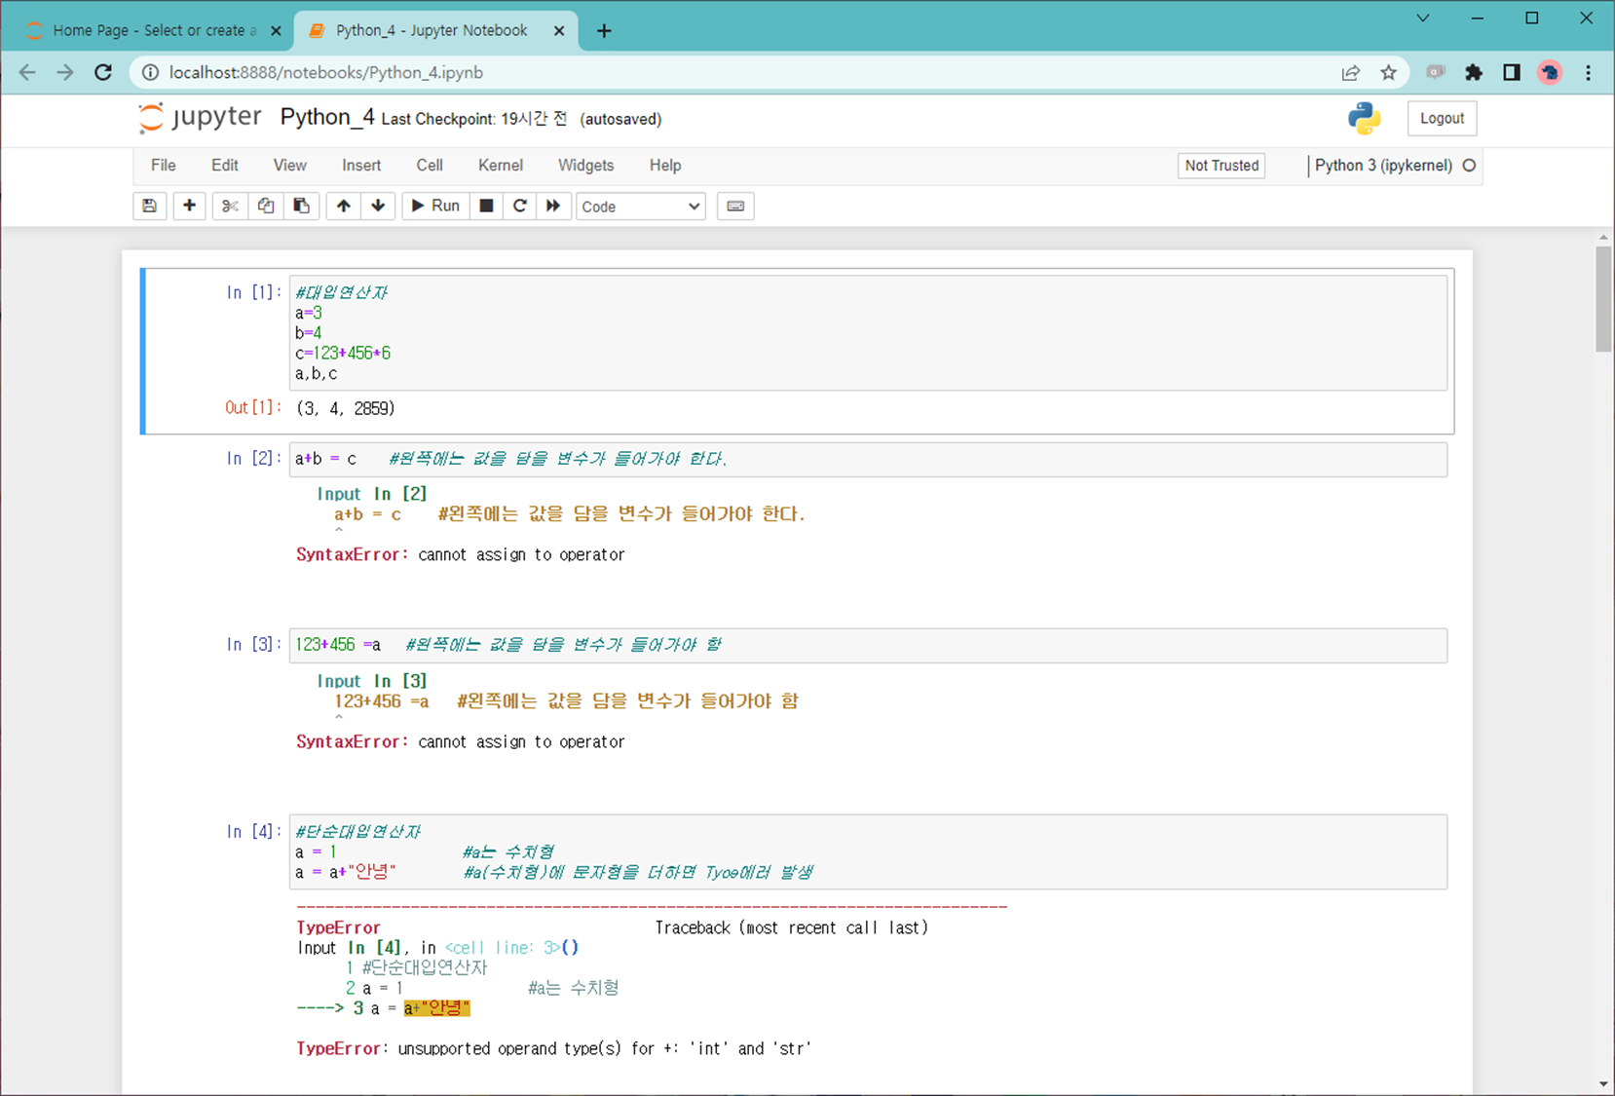

Slide 4
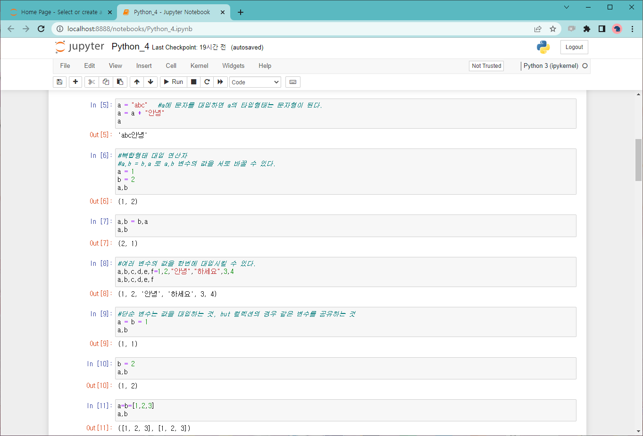

Slide 5
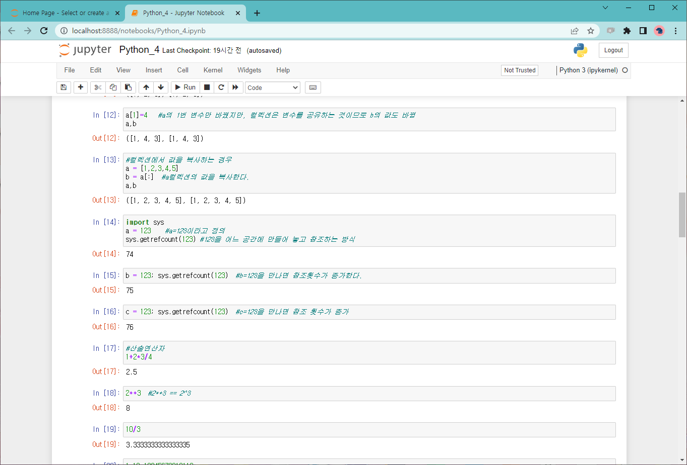

Slide 6
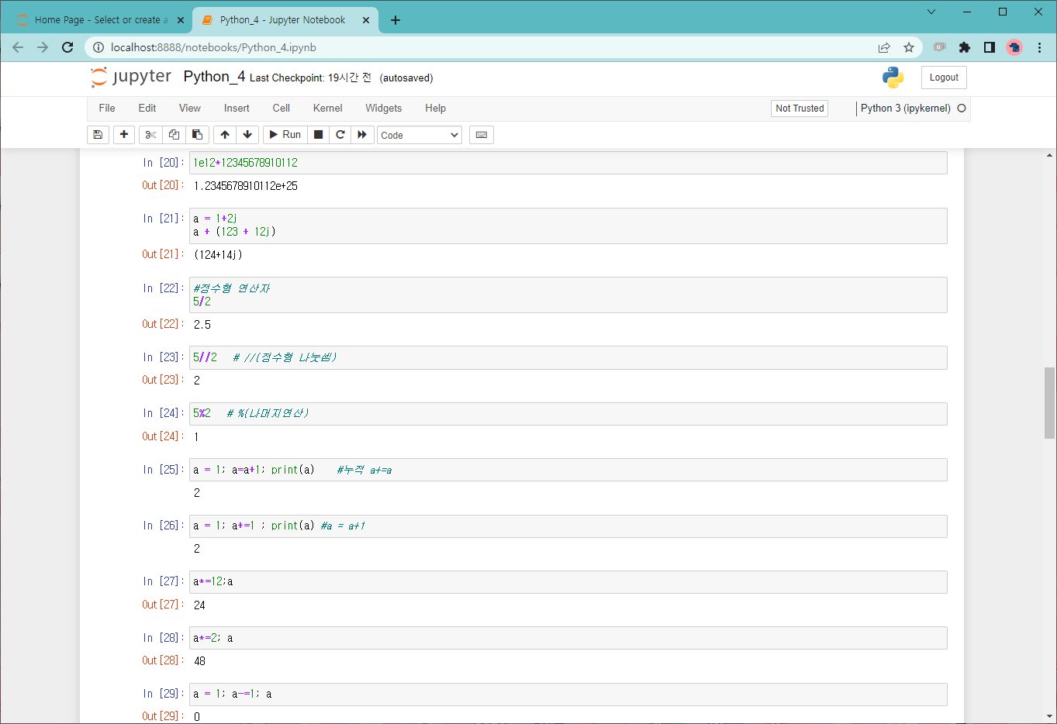

Slide 7
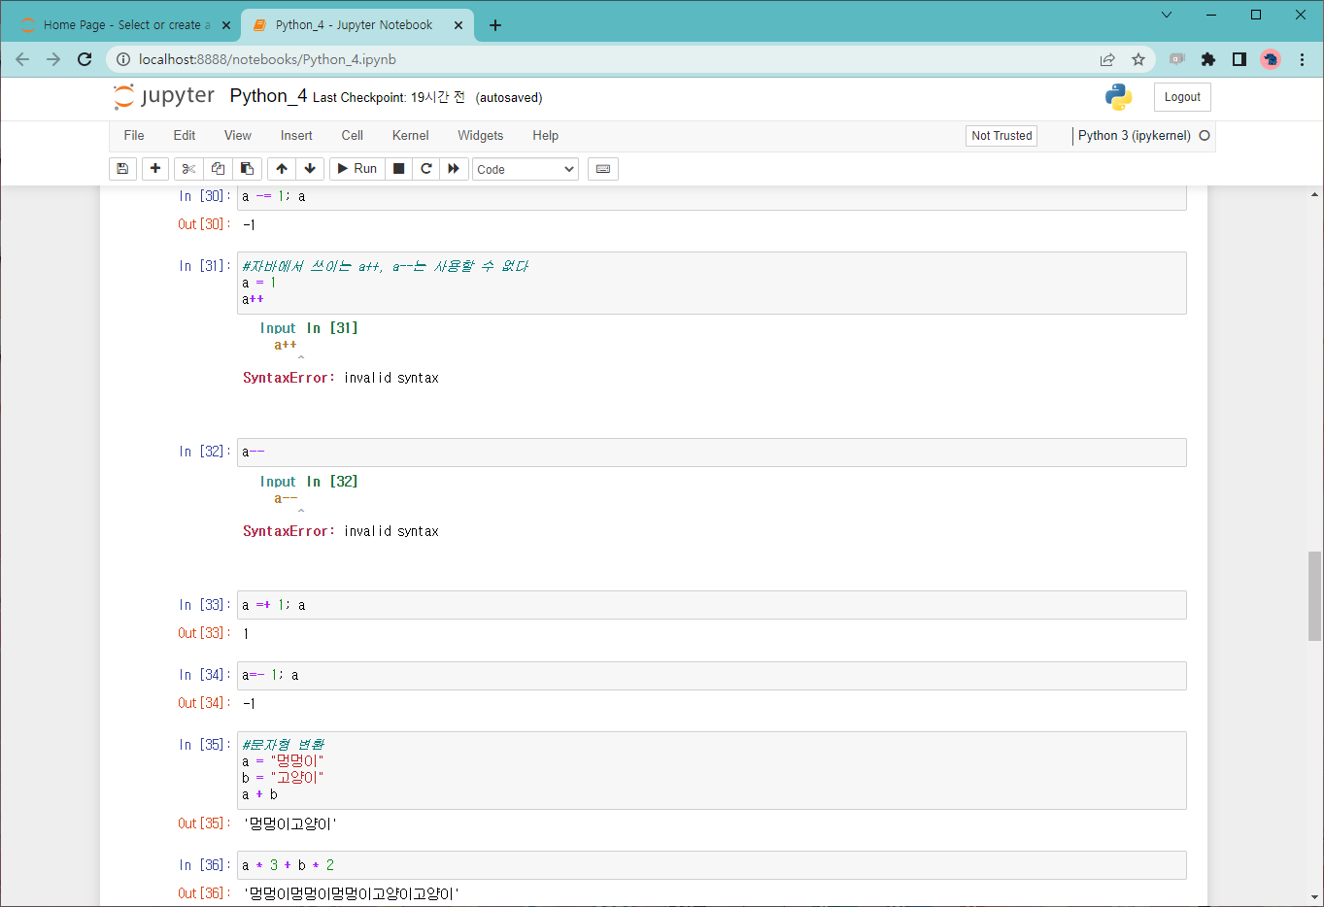

Slide 8
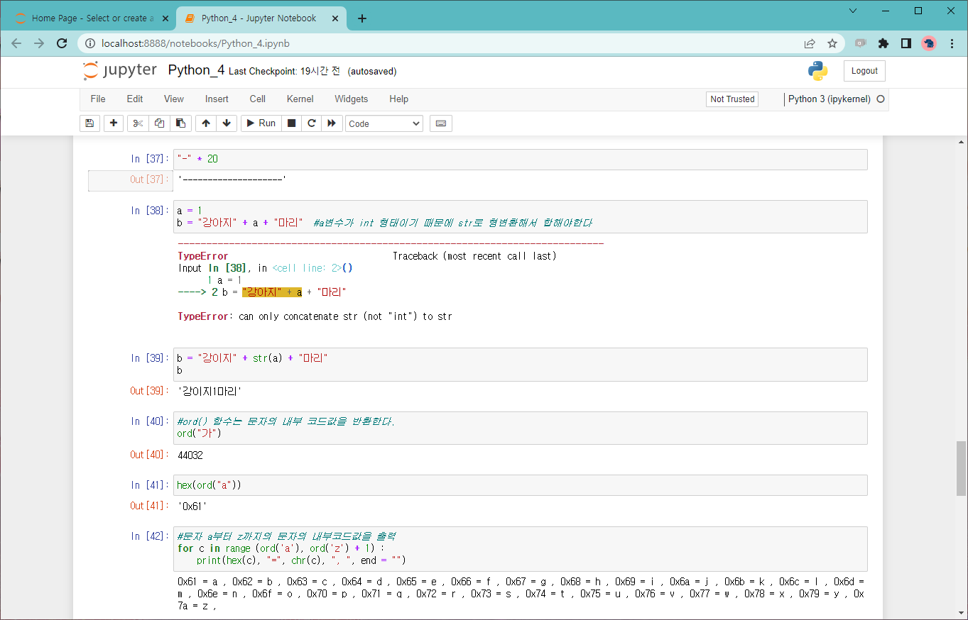

Slide 9
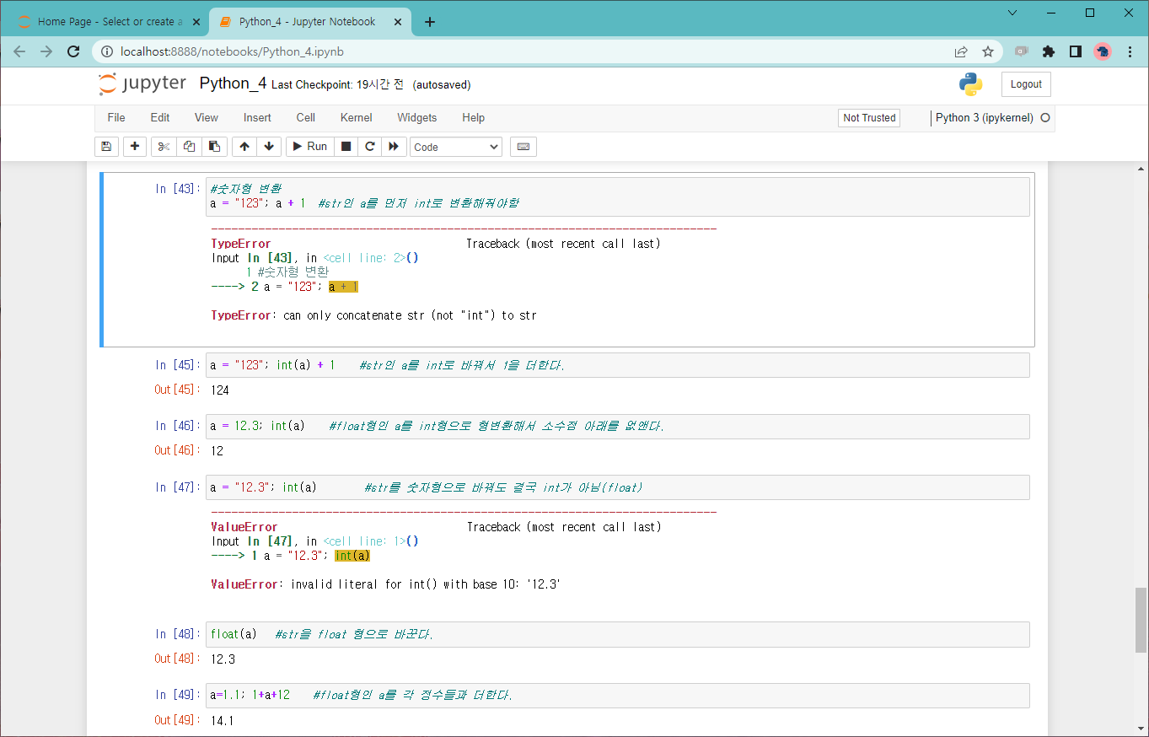

Slide 10
